Slide 1
Современные подходы к организации строительного контроля заказчика
2016 г.

Slide 2
Строительный контроль заказчика в соответствии с ПП РФ от 21 июня 2010 г. N 468 "О порядке проведения строительного контроля при осуществлении строительства, реконструкции и капитального ремонта объектов капитального строительства"
Строительный контроль
«Проверка выполнения работ при строительстве объектов капитального строительства на соответствие требованиям проектной и подготовленной на ее основе рабочей документации, результатам инженерных изысканий, требованиям градостроительного плана земельного участка, требованиям технических регламентов в целях обеспечения безопасности зданий и сооружений.»
проверка полноты и соблюдения установленных сроков выполнения подрядчиком входного контроля и достоверности документирования его результатов;
проверка выполнения подрядчиком контрольных мероприятий по соблюдению правил складирования и хранения применяемой продукции и достоверности документирования его результатов;
проверка полноты и соблюдения установленных сроков выполнения подрядчиком контроля последовательности и состава технологических операций по осуществлению строительства объектов капитального строительства и достоверности документирования его результатов;
совместно с подрядчиком освидетельствование скрытых работ и промежуточная приемка возведенных строительных конструкций, влияющих на безопасность объекта капитального строительства, участков сетей инженерно-технического обеспечения;
проверка совместно с подрядчиком соответствия законченного строительством объекта требованиям проектной и подготовленной на ее основе рабочей документации, результатам инженерных изысканий, требованиям градостроительного плана земельного участка, требованиям технических регламентов;
иные мероприятия в целях осуществления строительного контроля, предусмотренные законодательством Российской Федерации и (или) заключенным договором.
Строительный контроль Заказчика

Slide 3
Организация строительного контроля заказчика
НИУ МГСУ
Дополнительно к мероприятий предусмотренных ПП РФ от 21 июня 2010г. № 468
ДОПОЛНИТЕЛЬНЫЕ УСЛУГИ, ПРЕДОСТАВЛЯЕМЫЕ НИУ МГСУ
по осуществлению контрольно-проверочных мероприятий проводимых с целью безусловного соблюдения заложенных проектных решений, бюджета, графика, объема и качества работ.
Контроль качества и сроков строительства
Лабораторный, инструментальный контроль
Мониторинг
Входной контроль рабочей документации
Контроль соответствия фактически выполняемых работ утвержденным проектным решениям
Контроль за соблюдением технологии и качества выполняемых работ
Проверка предъявленных к оплате объемов и стоимости выполненных работ, на соответствие проектно-сметной документации
Проверка обоснованности применения расценок на СМР
Ведение оперативного учета нарастающих объемов и стоимости принятых и оплаченных работ
Контроль достоверности геодезических параметров сооружений
Проверка обоснованности Графика производства работ на соответствие объемам и технологической последовательности.
Мониторинг соблюдения запланированных сроков сооружения объекта.
- Оперативный (на месте выполнения работ) инструментальный контроль за соблюдением технологии производства работ и применяемых материалов и изделий.
- Лабораторный контроль качества строительных материалов, изделий и конструкций на предмет соответствия требованиям проектной документации, качества и безопасности.
- Оперативный тепловизионный контроль качества теплоизоляции ограждающих конструкций.
- Математическое и физическое моделирование воздействия возможных агрессивных воздействий на сооружения (ультрафиолет, кислоты и т.д. )
Контроль и мониторинг за воздействием на окружающую среду.
- Организация проведения комплексного мониторинга в составе: экологического мониторинга, геотехнического мониторинга, гидрогеологического мониторинга, геодезический мониторинг (мониторинг за состоянием строительных конструкций) включая измерения (наблюдения), фиксацию результатов измерений, их математическую обработку.

Slide 4
Осуществление строительного контроля (технического надзора)
НИУ МГСУ
4
Полный комплекс услуг строительного контроля заказчика с 2011-по 2014г.
Объекты, расположенные на территории Олимпийского парка
в Имеретинской низменности
Общая площадь – 200 Га.

Slide 5
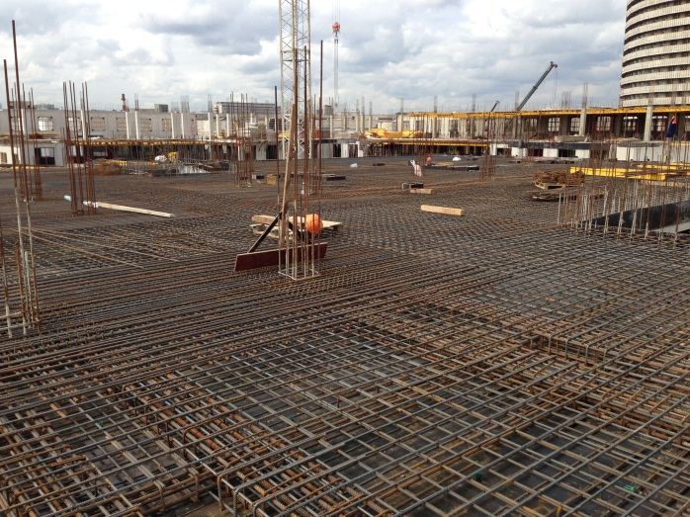
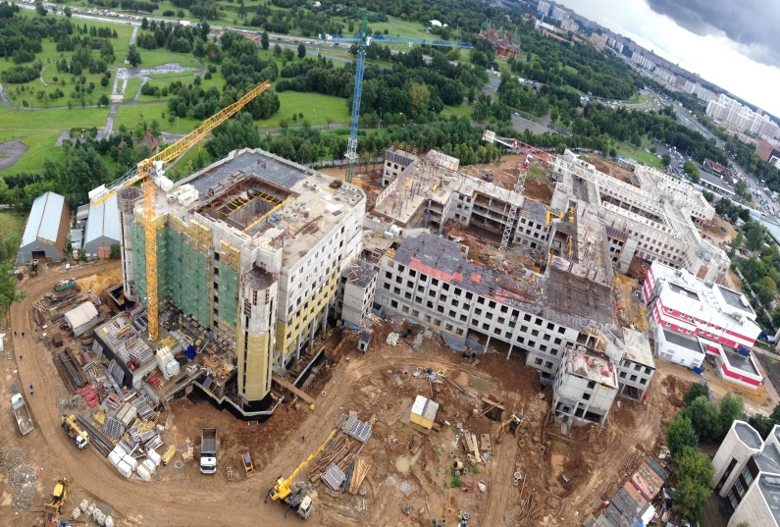
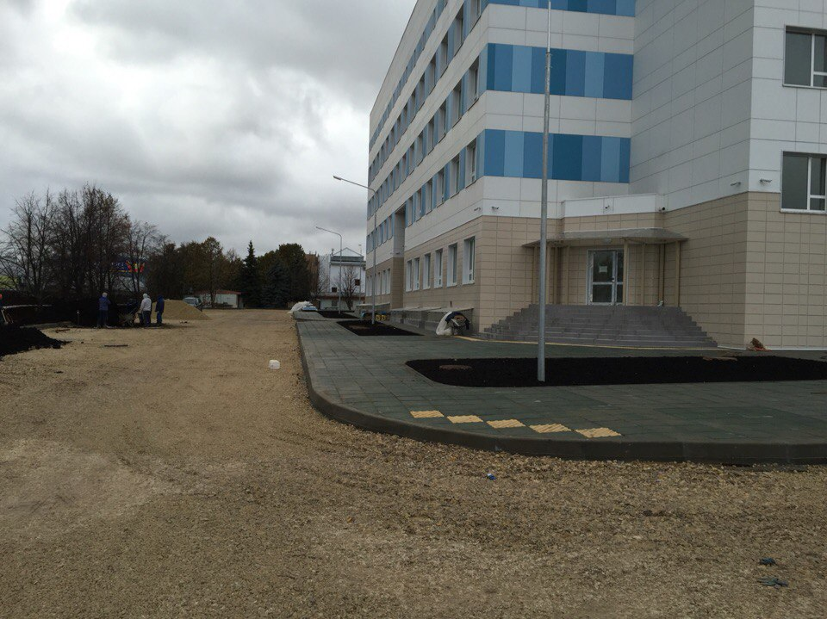
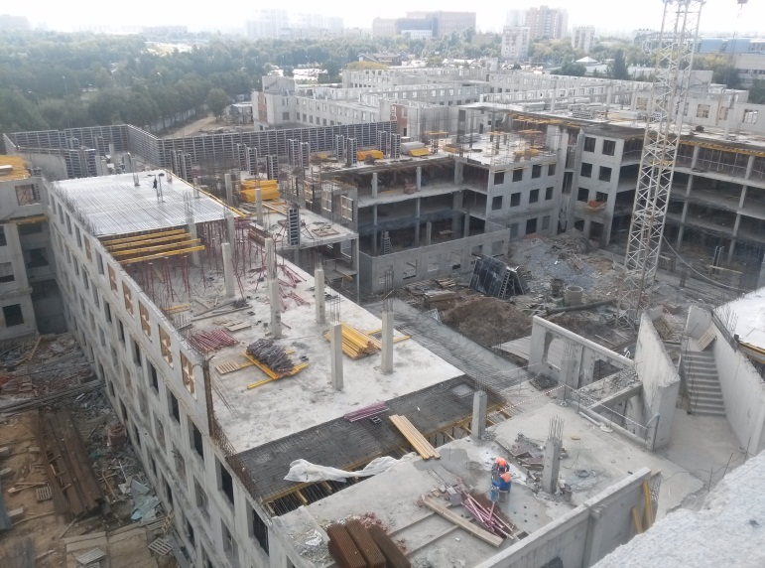
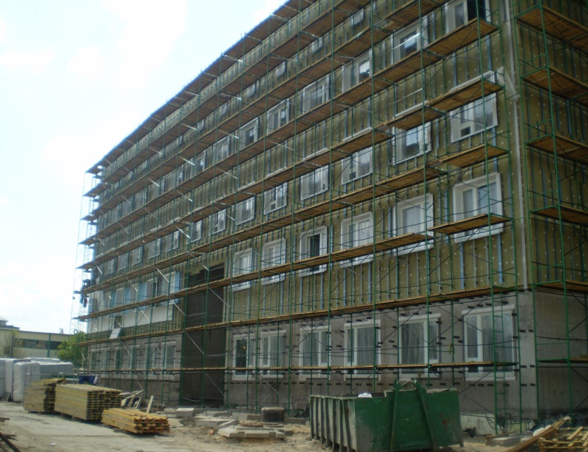
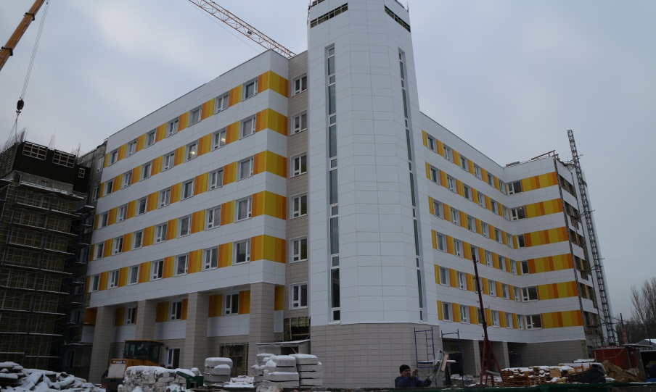
Осуществление строительного контроля (технического надзора)
НИУ МГСУ
5
Полный комплекс услуг строительного контроля заказчика с 2012-по.нв.
РОНЦ РАМН им. Н.Н. Блохина
НИИ Детской онкологии и гематологии
Общая площадь – 103 760 м2.
Строительный объем – 371950 м3.

Slide 6
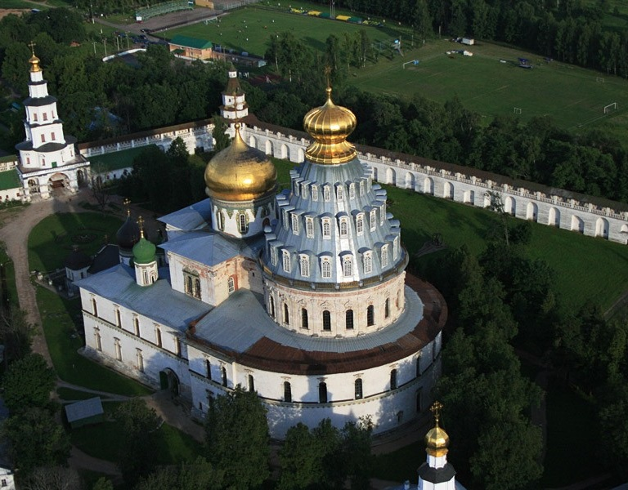
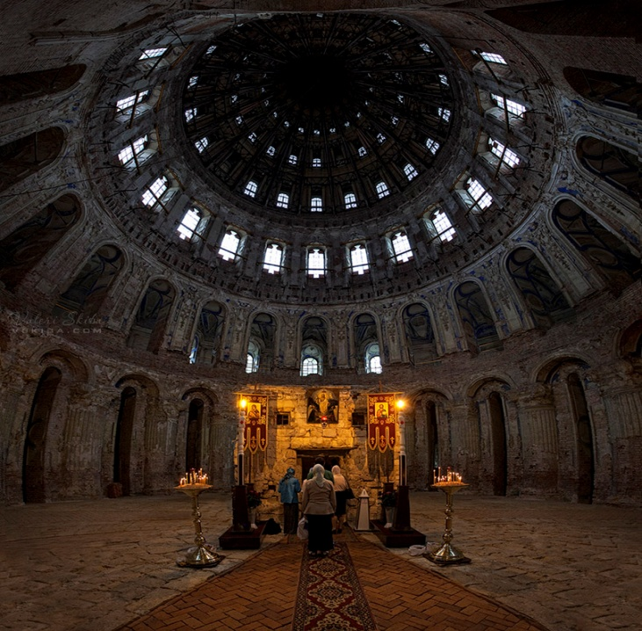
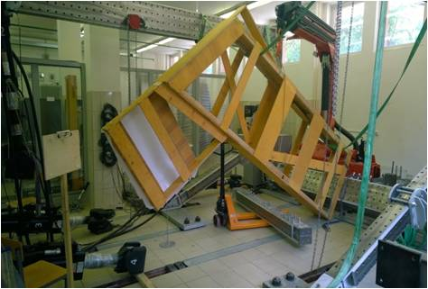
Осуществление строительного контроля (технического надзора)
НИУ МГСУ
Полный комплекс услуг строительного контроля заказчика с 2013-по 2014 г.
Расчетные и конструктивные решения
шатра ротонды Воскресенского собора
Ансамбля Ново-Иерусалимского монастыря
Объект является памятником русской архитектуры

Slide 7
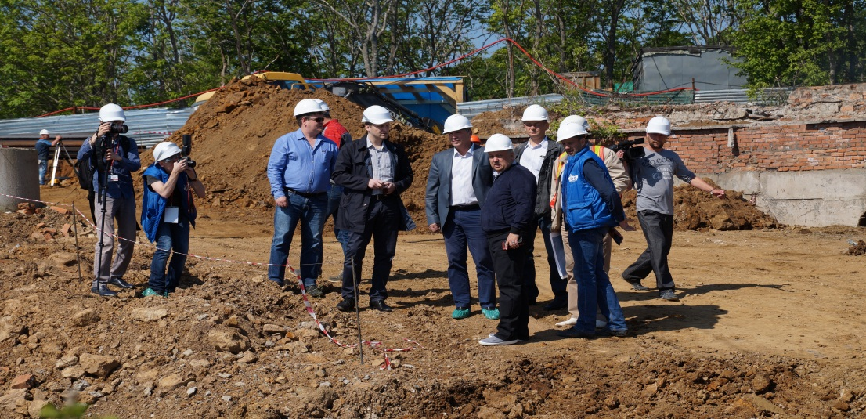
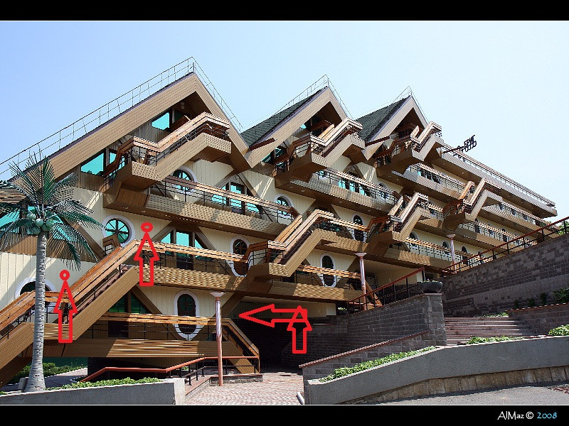
Осуществление строительного контроля (технического надзора)
НИУ МГСУ
Полный комплекс услуг строительного контроля заказчика с 2015.
ВДЦ «Океан» г.Владивасток
«Жилой дом для малосемейных сотрудников и вожатых».
«Общественный центр дружины «Парус» со столовой
на 650 мест и медицинским пунктом»

Slide 8
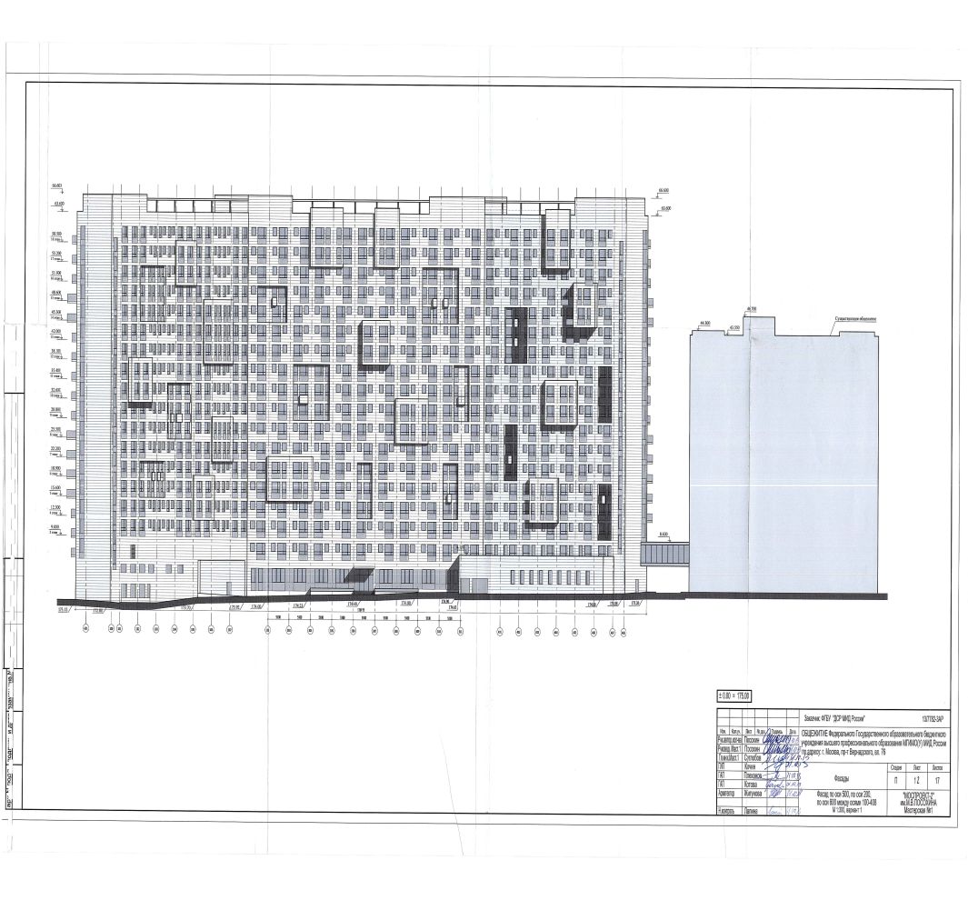
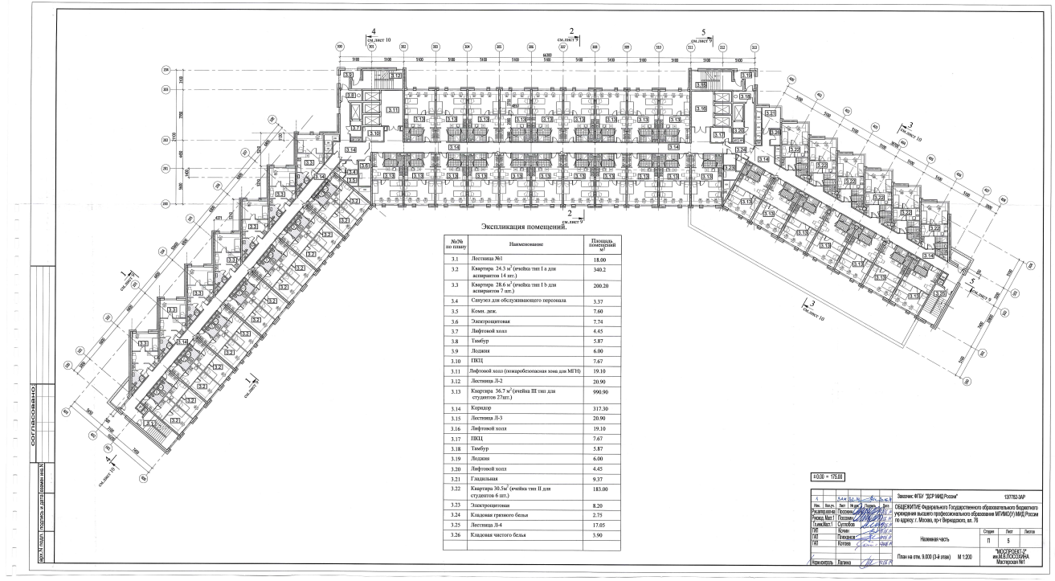
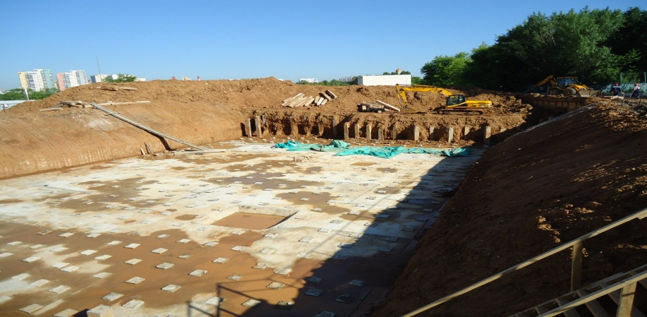
Осуществление строительного контроля (технического надзора)
НИУ МГСУ
Полный комплекс услуг строительного контроля заказчика с 2016.
Федерального государственного автономного образовательного учреждения высшего образования «Московский государственный институт международных отношений (университет) Министерства иностранных дел Российской Федерации»

Slide 9
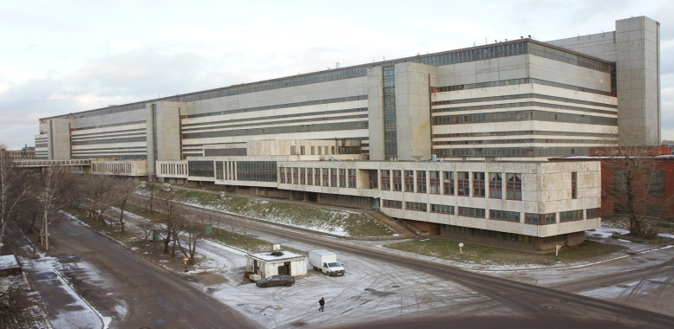
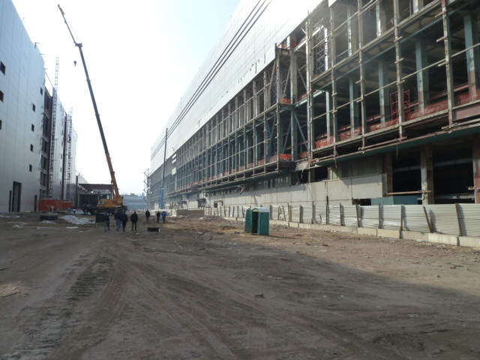
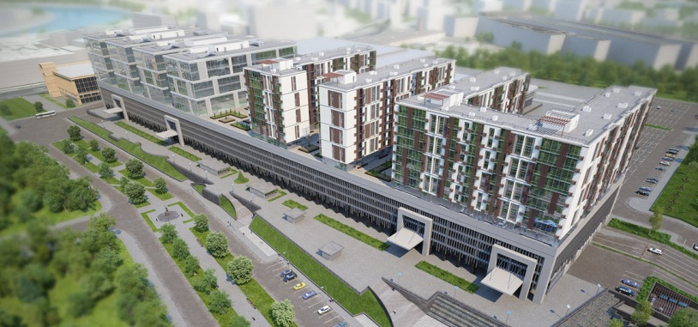
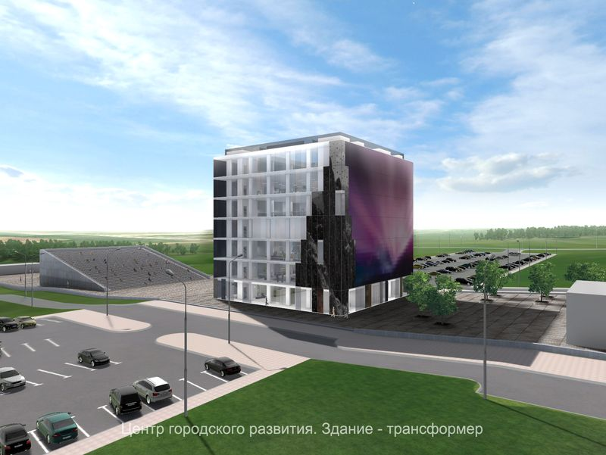
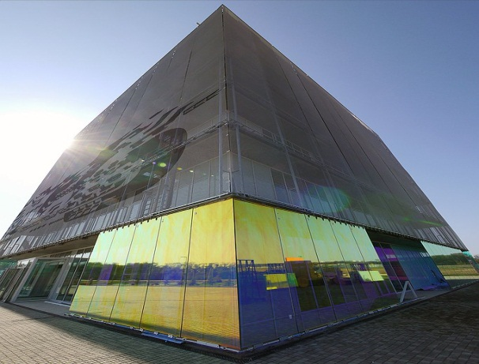
Осуществления строительного контроля (технического надзора)
НИУ МГСУ
9
Инженерное сопровождение и мониторинг качества выполнения строительно-монтажных и проектных работ с 2015г. –по нв.
«Реконструкция кузовного корпуса АМО ЗИЛ с устройством наземной автостоянки, офисных помещений и апартаментов»
Площадь застройки -27 100 м2
Площадь здания 240 000 м2
Инженерное сопровождение и мониторинг качества выполнения строительно-монтажных работ, включая инструментальный контроль 2012г.
Гиперкуб – первое здание инновационного центра «Сколково»

Slide 10
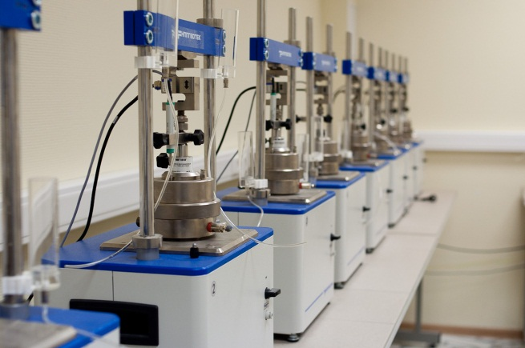
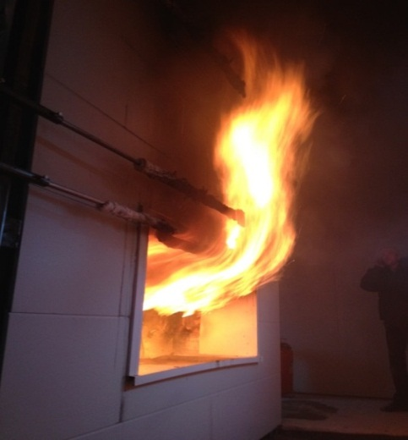
Возможности современного лабораторно-инструментальной контроля
НИУ МГСУ
ПРОВЕДЕНИЕ ЛАБОРАТОРНЫХ И ПОЛЕВЫХ ИСПЫТАНИЙ ГРУНТОВ
ЛАБОРАТОРИЯ СТРОИТЕЛЬНЫХ КОМПОЗИТОВ, РАСТВОРОВ, БЕТОНОВ
Испытание строительных материалов.
Разработка рецептур ССС с использованием широкого спектра модифицирующих добавок.
Разработка инновационных органических и минеральных добавок.
ЛАБОРАТОРИЯ КЛИМАТИЧЕСКИХ ИСПЫТАНИЙ
Испытания строительных материалов на морозостойкость, оценка долговечности строительных конструкций.
Симуляция воздействия солнечного света.
Создание условий солевого тумана для имитации морского климата.
Разработка новых методов испытаний по техническому заданию заказчика. ЛАБОРАТОРИЯ ЛАКОКРАСОЧНЫХ ПОКРЫТИЙ И ПОЛИМЕРНЫХ МАТЕРИАЛОВ
Испытание лакокрасочной продукции и сырьевых материалов.
Разработка и адаптация рецептур.
Проведение ускоренных климатических испытаний.
КОМПЛЕКСНАЯ БЕЗОПАСНОСТЬ СТРОИТЕЛЬСТВА
Испытание конструкций на огнестойкость.
Испытание огнезащитных составов и средств пожаротушения.
Испытания на огнестойкость фасадных систем

Slide 11
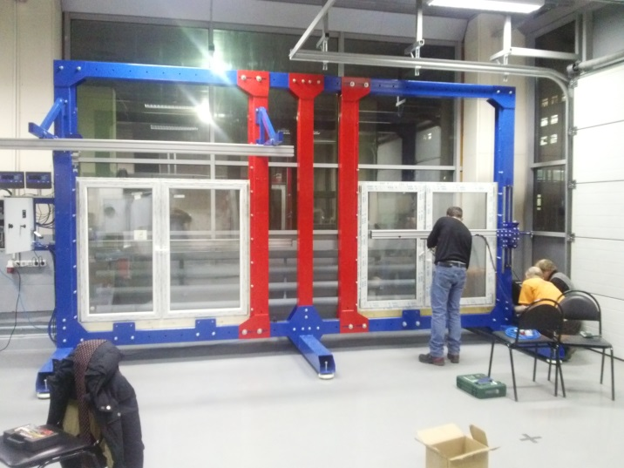
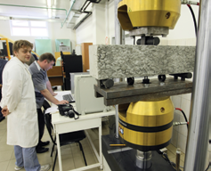
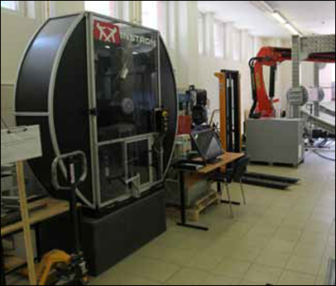
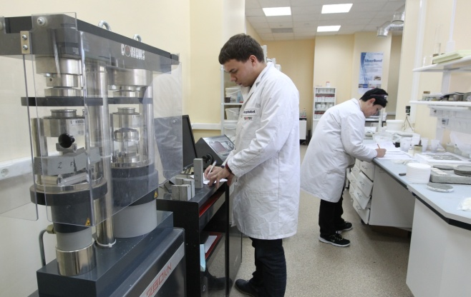
Возможности современного лабораторно-инструментальной контроля
НИУ МГСУ
НАУЧНО-ИССЛЕДОВАТЕЛЬСКИЙ И ИСПЫТАТЕЛЬНЫЙ ЦЕНТР
«СВЕТОПРОЗРАЧНЫЕ КОНСТРУКЦИИ»
определение прочностных свойств светопрозрачных конструкций
определение эксплуатационной надёжности и безопасности светопрозрачных конструкций
определение теплозащитных и светотехнических характеристик светопрозрачных конструкций
ЭКСПЕРТНО-ДИАГНОСТИЧЕСКИЙ И ИСПЫТАТЕЛЬНЫЙ ЦЕНТР СТРОИТЕЛЬНЫХ КОНСТРУКЦИЙ
статические испытания бетонов и железобетонных конструкций
испытания металлов, стальной и композитной арматуры
динамические испытания элементов строительных конструкций, а также крупноразмерных конструкций
КОМПЛЕКСНАЯ БЕЗОПАСНОСТЬ СТРОИТЕЛЬСТВА
Испытание конструкций на огнестойкость.
Испытание огнезащитных составов и средств пожаротушения.
Испытания на огнестойкость фасадных систем

Slide 12
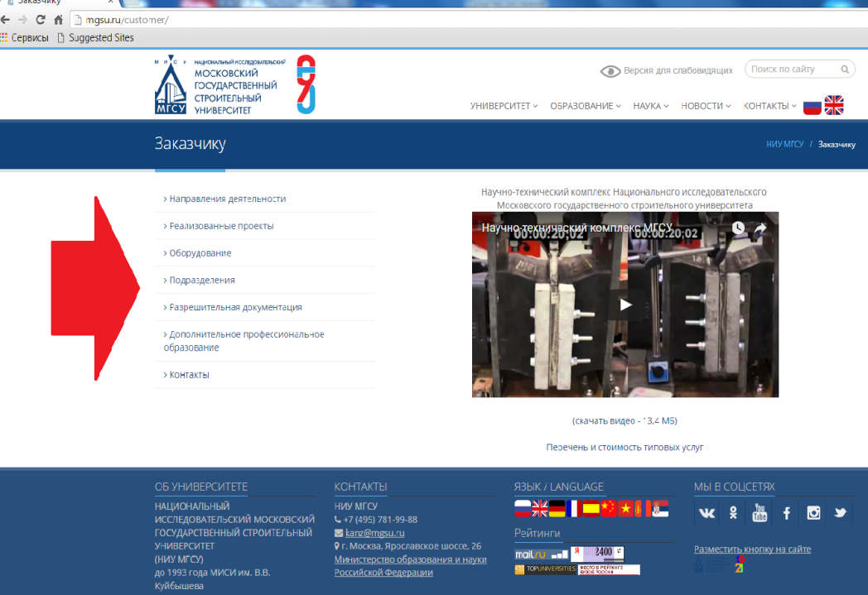
Контактная информация
С данной информацией Вы можете более подробно ознакомиться
на сайте www.mgsu.ru в разделе «Заказчику».

